Slide 1


IROP - Integrovaný regionální operační program
Seminář pro žadatele
v rámci vyhlášené 10. výzvy MAS SERVISO
Termín konání:
19. 09. 2019
Čas zahájení:
12.00 hodin
Místo konání:
Obecní úřad Třebívlice, Komenského náměstí 17, 411 15 Třebívlice (zasedací místnost)

Slide 2
10. výzva MAS SERVISO – IROP - Podpora sociálního podnikání
Představení výzvy:
Číslo výzvy MAS SERVISO: 092/06_16_074/CLLD_16_01_048
Datum a čas zahájení příjmu žádostí o podporu v MS2014+:
20. 05. 2019, 08:00 hod.
Datum a čas ukončení příjmu žádostí o podporu v MS2014+:
30. 09. 2019, 12:00 hod.

Slide 3
Finanční alokace výzvy:
Celková částka dotace z Evropského fondu pro regionální rozvoj pro výzvu:
2 000 000,00 Kč
Minimální a maximální výše celkových způsobilých výdajů projektu:
Minimální částka způsobilých výdajů na jeden projekt 400 000, Kč
Maximální částka způsobilých výdajů na jeden projekt je stanovena na 2 000 000,00 Kč
„VAZBA NA VÝZVU ŘO IROP Č. 65 „Sociální podnikání - integrované projekty CLLD“
Doba udržitelnosti je stanovena na pět let od provedení poslední platby příjemci ze strany ŘO IROP.

Slide 4
Důležité odkazy:
Specifická pravidla pro příjemce a žadatele včetně povinných příloh, Obecná pravidla pro žadatele a příjemce včetně povinných příloh
http://www.irop.mmr.cz/cs/Vyzvy/Seznam/Vyzva-c-65-Socialni-podnikani-integrovane-projekty
Výzva MAS SERVISO http://www.serviso.cz/serviso/index.php?page=article&alias=10-vyzva-irop&pagelist=0&id=114&itemid=34
Harmonogram výzev
Interní postupy pro období 2014 – 2023 včetně povinných příloh
Kritéria pro FNaP (formální hodnocení a přijatelnost projektu) a věcného hodnocení projektu

Slide 5
Míra podpory:
Podíl financování z celkových způsobilých výdajů: EFRR 95 %
Příjemce 5 %
Na hlavní aktivity projektu musí být vynaloženo minimálně 85 % celkových způsobilých výdajů projektu. Hlavní aktivity projektu vedou k naplnění cílů a indikátorů projektu.
Na vedlejší aktivity projektu může být vynaloženo maximálně 15 % celkových způsobilých výdajů projektu. Část výdajů na vedlejší aktivity projektu nad 15 % celkových způsobilých výdajů projektu musí být v rozpočtu projektu uvedena jako nezpůsobilý výdaj.
Způsobilé výdaje:
musí být vynaloženy v souladu s cíli programu a specifického cíle 4.1,
musí přímo souviset s realizací projektu,
musí vzniknout a být vynaloženy v období od 1. 1. 2016 do data ukončení realizace projektu uvedeného v Rozhodnutí/Stanovení výdajů,
musí být doloženy průkaznými doklady,
nesmí přesáhnout výši výdajů uvedenou v každé jednotlivé smlouvě, uzavřené s dodavatelem, příp. jejích dodatcích.
Rozložení výdajů na hlavní a vedlejší aktivity projektu je předmětem kontroly CRR při závěrečném ověření způsobilosti projektu.

Slide 6
Oprávnění žadatelé:
osoby samostatně výdělečně činné (dále jen „OSVČ“) podle zákona č. 155/1995 Sb., o důchodovém pojištění
obchodní korporace vymezené zákonem č. 90/2012 Sb., o obchodních korporacích
nestátní neziskové organizace
církve
církevní organizace
Cílová skupina:
• uchazeči o zaměstnání evidovaní na Úřadu práce ČR déle než 1 rok;
• uchazeči o zaměstnání, kteří mají opakovaně problém s uplatněním na trhu práce, jejichž doba evidence na Úřadu práce ČR dosáhla v posledních 2 letech souborné délky minimálně 12 měsíců;
• osoby, které opustily výkon trestu, a to do 12 měsíců od ukončení výkonu trestu a osoby vykonávající trest odnětí svobody formou domácího vězení;
• osoby, které opustily zařízení pro výkon ústavní nebo ochranné výchovny, a to do 12 měsíců od opuštění zařízení;
• osoby se zdravotním postižením podle § 67 zákona č. 435/2004 Sb., o zaměstnanosti, ve znění pozdějších předpisů;
• azylanti do 12 měsíců od získání azylu, kteří jsou současně uchazeči o zaměstnání evidovanými na Úřadu práce ČR

Slide 7
Podporované aktivity:
Nová výstavba, nákup objektů, stavební úpravy, nákup zařízení a vybavení, které vytvoří podmínky pro sociální podnikání.
Nutné dodržet principy sociálního podnikání:
Sociální prospěch
Environmentální prospěch
Ekonomický prospěch
Místní prospěch
Principy sociálního podnikání jsou pro příjemce závazné a budou sledovány v průběhu realizace a udržitelnosti projektu. Žadatel popíše naplňování a dodržování principů sociálního podniku v Podnikatelském plánu. Žadatel musí popsat, jak principy sociálního podnikání naplňuje minimálně v období 6 měsíců před podáním žádosti o podporu.

Slide 8
Sociální prospěch:
Podmínky zaměstnávání a sociální začleňování osob z cílových skupin:
- minimální podíl zaměstnanců z cílových skupin činí 30 % z celkového počtu zaměstnanců sociálního podniku;
se zaměstnancem z cílové skupiny musí být uzavřena pracovní smlouva nebo dohoda o pracovní činnosti (dále jen „DPČ“); - minimální úvazek pro zaměstnance z cílových skupin je 0,4 vůči celému úvazku
b) Účast zaměstnanců na směřování podniku - Informovanost zaměstnanců o chodu podniku, participace na rozhodování, jsou-li způsobilí
c) Důraz na rozvoj pracovních kompetencí znevýhodněných zaměstnanců - Doporučení poskytovat zaměstnancům vzdělávání

Slide 9
Environmentální prospěch:
Zohledňování environmentálních aspektů výroby a spotřeby (formulované zásady podnikání šetrného k životnímu prostředí, např. využití recyklovaných tonerů, papírů, eko automobilů, čističek vody či vzduchu, recyklovatelných obalů, energeticky nenáročných budov a přístrojů, ekologicky šetrných výrobků)
Ekonomický prospěch:
Zisk je využíván přednostně pro rozvoj sociálního podniku: - Více než 50 % zisku je reinvestováno do rozvoje sociálního podniku
Nezávislost v manažerském rozhodování a řízení na externích zakladatelích nebo zřizovatelích - Pokud externí vlastník či zřizovatel neexistuje, je podmínka naplněna automaticky.
Výnosy sociálního podniku tvoří minimálně z 30 % tržby z prodeje vlastních výrobků nebo z poskytování vlastních služeb
Místní prospěch:
Přednostní uspokojování potřeb místní komunity a místní poptávky: odběratelé jsou ze stejného nebo sousedního kraje. Nabídka zboží a služeb vychází vstříc místním potřebám
Využívání přednostně místních zdrojů - Podnik přednostně zaměstnává místní obyvatele nebo nakupuje od místních dodavatelů.

Slide 10
Nelze financovat:
Stávající podnikatelské aktivity v rozsahu před zahájením realizace projektu ani provozní výdaje žadatele
zemědělskou prvovýrobu;
komerční turistická zařízení: hotely, botely, motely, penziony, rekreační ubytování, ubytovny (CZ - NACE kód 55 Ubytování);
restaurace, hospody, pivnice, bary; - komerční volnočasová zařízení
provozovny heren, kasin a sázkových kanceláří, sportovní, zábavní a rekreační činnosti a činnosti fitcenter;
lázeňské provozy.
V oblasti stravování lze financovat:
drobné provozovny – bistra, kavárny, cukrárny, výrobny svačinek, pražírny kávy s ochutnávkou, výrobny a přípravny občerstvení s prodejem, slouží-li k integraci sociálně vyloučených osob nebo osob ohrožených sociálním vyloučením.

Slide 11
Povinné přílohy žádosti
1 | Plná moc
2 | Zadávací a výběrová zařízení
3 | Doklady o právní subjektivitě
4 | Doklady o prokázání právních vztahů k majetku, který je předmětem projektu
5 | Podnikatelský plán
6 | Územní rozhodnutí nebo územní souhlas nebo veřejnoprávní smlouva nahrazující územní řízení
7 | Žádost o stavební povolení nebo ohlášení, případně stavební povolení nebo souhlas s provedením ohlášeného stavebního povolení
8 | Projektová dokumentace pro vydání stavebního povolení nebo pro ohlášení stavby
9 | Položkový rozpočet stavby
10 | Výpis z rejstříku trestů
11 | Doklad potvrzující, že OSVČ spadá do cílové skupiny
12 | Čestné prohlášení o skutečném majiteli
13 | Stanovisko stavebního úřadu, že právoplatný dokument k provedení stavby není zapotřebí (Stavba nepodléhá řízení stavebního úřadu nebo není potřeba veřejnoprávní smlouva)
Bližší specifikace náležitostí u požadovaných příloh žádosti o dotaci je uvedena ve Specifických pravidlech výzvy č. 65 (verze 1.0, platnost od 02.12.2016) IROP v kapitole 3.5.

Slide 12
Indikátory:
1 01 02 – Počet nových podnuků, které dostávají podporu
1 04 00 – Zvýšení zaměstnanosti v podporovaných podnicích
1 04 03 – Zvýšení zaměstnanosti v podporovaných podnicích se zaměřením na znevýhodněné skupiny
Žadatel je povinen vybrat indikátory, které odpovídají zvolené aktivitě a náplni projektu. Plánovaná hodnota indikátoru je závazná. Výběr indikátorů je součástí podání žádosti v systému MS2014+.
K indikátoru musí být v žádosti vyplněna tato datová pole:
výchozí hodnota (v případě výstupových indikátorů je vždy 0) a datum, ke kterému byla hodnota stanovena
cílová hodnota, kterou se žadatel v projektu zavazuje dosáhnout a datum, ke kterému ji musí naplnit
Nenaplnění či překročení vykazovaného indikátoru k určenému datu jeho naplnění může vést ke krácení nebo nevyplacení dotace. Jeho neudržení po dobu udržitelnosti může mít charakter porušení rozpočtové kázně s následkem finanční sankce. Sankce jsou stanoveny v Podmínkách Rozhodnutí, nebo v Podmínkách Stanovení výdajů.
Vykazovat plnění indikátoru bude příjemce podpory ve Zprávách o realizaci projektu a udržení hodnoty indikátoru ve Zprávách o udržitelnosti projektu v datovém poli dosažená hodnota.
Povinný k výběru a k naplnění pro všechny projekty výzvy. Žadatel v žádosti o podporu vyplňuje cílovou hodnotu a datum, ke kterému se zavazuje ji naplnit. K naplnění cílové hodnoty indikátoru musí dojít nejpozději k datu ukončení realizace projektu.
Podrobné informace k jednotlivým indikátorům a závazná pravidla jejich vykazování a výpočtu obsahují metodické listy indikátorů v příloze Specifických pravidel pro žadatele a příjemce dané výzvy IROP (č. 65 / CLLD)

Slide 13
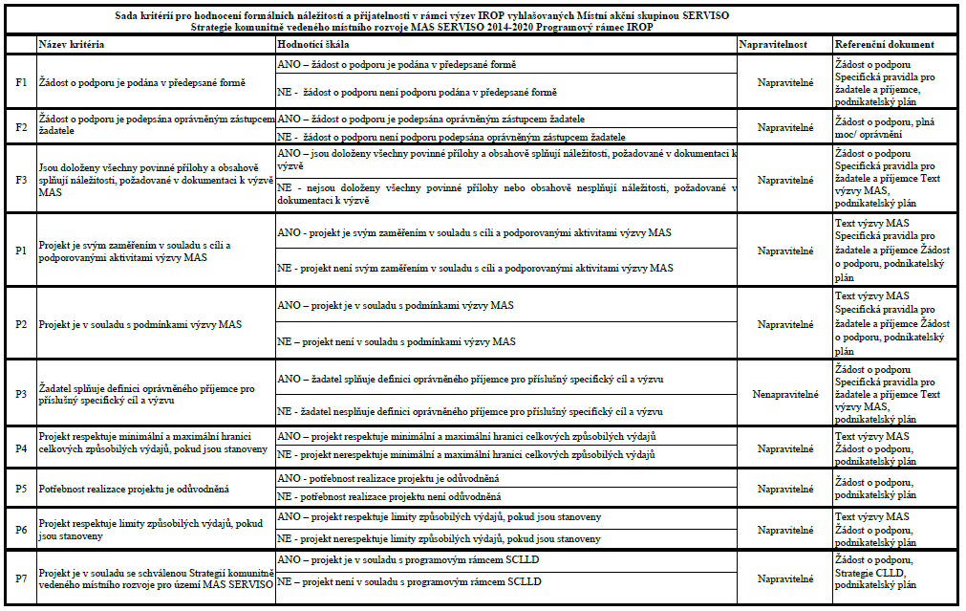
Hodnocení projektů

Slide 14
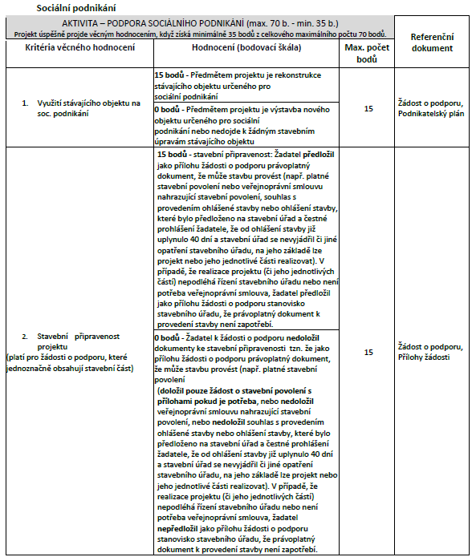
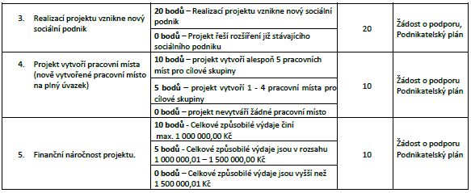

Slide 15
Hodnocení a výběr projektů:
Potřebné informace naleznete na webu MAS SERVISO http://www.serviso.cz/serviso/ kdy jsou u každé vyhlášené výzvy k dispozici potřebné přílohy jak pro problematiku formálního hodnocení a přijatelnosti projektů, tak pro věcné hodnocení projektů.
Proces hodnocení FNaP, věcné hodnocení a výběru projektů pro doporučení k financování zajišťuje MAS SERVISO.
Další část hodnocení projektů – závěrečné ověření způsobilosti projektů provede CRR v souladu s postupem uvedeným v kapitole 3.4 Obecných pravidel.
Žádosti, které nebudou předložené dle pravidel o podání žádosti a v jiných termínech, než uvádí výzva MAS SERVISO / ŘO IROP, nebudou akceptovány.
ISKP14+:
Jedná se o on-line aplikaci, pro práci v systému je nutná registrace s platnou e-mailovou adresou a telefonním číslem, před podáním a odesláním žádosti je nutné mít zřízený elektronický podpis, mít zřízenou datovou schránku.
Registrace do systému ISKP14+: https://mseu.mssf.cz/
Prohlížeč: Internet Explorer
Elektronická žádost: https://www.mssf.cz/
Edukační videa: http://www.dotaceeu.cz/cs/Jak-na-projekt/Elektronicka-zadost/Edukacni-videa

